Slide 1
INGENIERIA DE SOFTWARE
Introducción
1

Slide 2
Ingeniería de software
La ingeniería de software aplica teorías, métodos y herramientas para el desarrollo de software profesional.
Ingeniería de Software Porque?
La economía de muchos países depende en alguna medida del software.
Cada vez mas sistemas son controlados por software.
El gasto en software representa una fracción significativa del PBI
Los errores de software pueden ser muy caros
2

Slide 3
ERRORES de Software
El primer “bug”, una polilla entre los relés del Mark II en 1947.
Los errores en el software son un problema común y...
..en muchos casos, no hay graves consecuencias, se soluciona con una nueva versión corregida
EN MUCHOS OTROS CASOS PUEDE HABER CONSECUENCIAS FATALES, GRAVES O MUY CARAS.
Algunos “GRANDES ERRORES” de Software…

Slide 4

LA EXPLOSIÓN DEL ARIANE 5
1000 millones de dólares perdidos
¿El problema? reutilización de código.
Se reutilizó el código del Ariane 4.
El código asignaba el valor de una variable de 64 bits a una de 16 bits
Lo que non era un problema en el Ariane 4, destruyo el Ariane 5
16 bits : −32.768 a 32.767
64 bits: −9.223.372.036.854.775.808 a 9.223.372.036.854.775.807
Exploto 40 segundos después del despegue

Slide 5
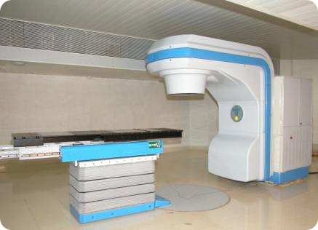
EXCESO DE RADIACIÓN EN EL THERAC-25
Mato a 5 pacientes
La máquina de radiación Therac-25 aplico un exceso de radiación a varios pacientes provocando la muerte de al menos cinco de ellos.
¿ La causa?
El control de la concurrencia de las rutinas que se ejecutaban en paralelo.
Una clásica RACE CONDITION
.
Si bien la interfaz indicaba que todo iba bien, los pacientes estaban recibiendo 125 veces más radiación que lo indicado.

Slide 6
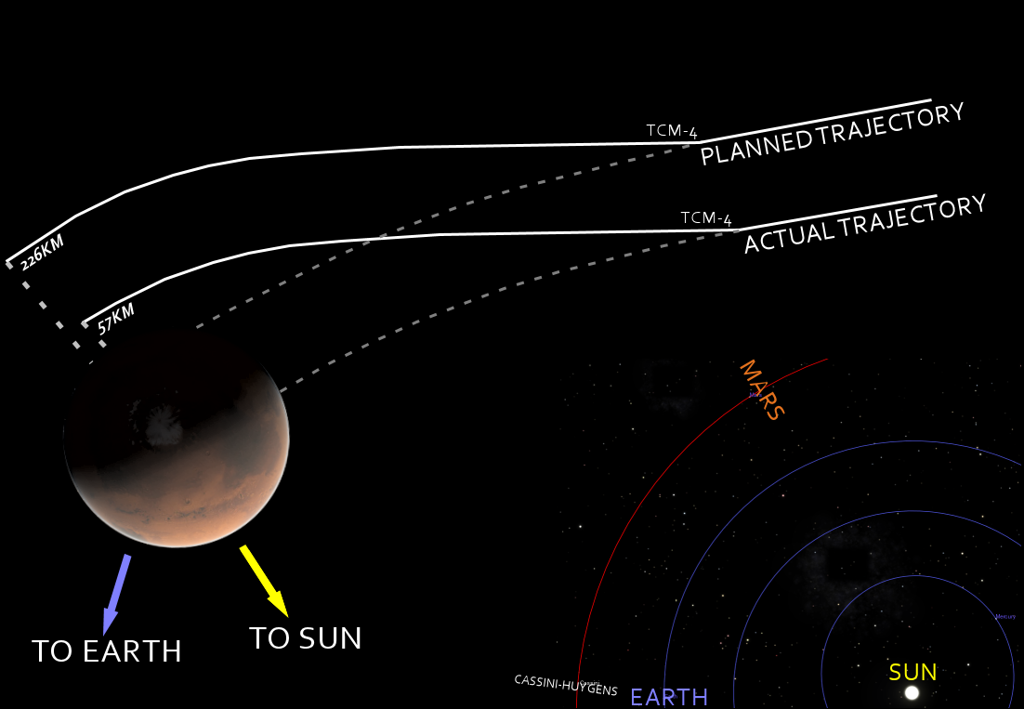
MARS CLIMATE ORBITER
Un error de unidades
El sistema de control de la nave en la Tierra usaba el sistema métrico anglosajón
El sistema de navegación de la nave esperaba valores en el sistema métrico decimal.
La trayectoria de la nave se acerco a Marte y fue desintegrada por la fuerza de fricción atmosférica del planeta.
Se incumplieron los requisitos del sistema donde se especificaba que todo el software debía usar el sistema métrico decimal

Slide 7
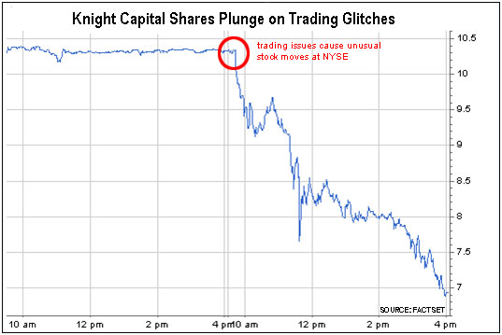
DESPLIEGUE DE UNA VERSIÓN INCORRECTA
Mas de 400 millones de U$S perdidos en 45 minutos
El grupo Knight Capital perdió 460 millones de dólares en menos de una hora.
Se desplego una nueva versión sin modificar la configuración del algoritmo.
Hubo 4 millones de operaciones en 45 minutos
Se ejecuto en modo test, donde, para probar el comportamiento en condiciones extremas, estaban desactivadas las restricciones.
El sistema comenzó a comprar y vender acciones sin evaluar las consecuencias.

Slide 8
Costos del software
El costo del software suele ser mayor que el costo del hardware.
El mantenimiento del software cuesta mas que el desarrollo del mismo.
Para sistemas que tienen una larga vida, los costos de mantenimiento superan ampliamente los costos de desarrollo.
La ingeniería de software tiene que ver con el desarrollo de software rentable.
8

Slide 9
Productos de software
Productos genéricos
Sistemas que se comercializan y venden a cualquier cliente:
Ejemplos - Software para gráficos, herramientas de gestión de proyectos; Software CAD; software para mercados específicos
(Sistema de turno para dentista)
Productos personalizados
Software que encarga un cliente específico para satisfacer sus propias necesidades.
Ejemplos - Sistema de control o monitoreo, software de control del tráfico aéreo, etc.
9

Slide 10
Especificaciones del producto
Productos Genéricos
La especificación de lo que el software debe hacer es propiedad del desarrollador del software y las decisiones sobre los cambios en el software son hechas por el desarrollador.
Productos personalizados
La especificación de lo que el software debe hacer es propiedad del cliente del software y el es el que toma decisiones sobre los cambios de software necesarios.
10

Slide 11
Preguntas sobre la ingeniería de software
¿Que es software? | Programas de cómputo y documentación asociada. Los productos de software se desarrollan para un cliente en particular o para un mercado en general.
¿Cuáles son los atributos del buen software? | El buen software debe entregar al usuario la funcionalidad y el desempeño requeridos, y debe ser sustentable, confiable y utilizable.
¿Qué es ingeniería de software? | La ingeniería de software es una disciplina de la ingeniería que se interesa por todos los aspectos de la producción de software.
¿Cuáles son las actividades fundamentales de la ingeniería de software? | Especificación, desarrollo, validación y evolución del software.
¿Cuál es la diferencia entre ingeniería de software y ciencias de la computación? | Las ciencias de la computación se enfocan en teoría y fundamentos; mientras la ingeniería de software se enfoca en el sentido práctico del desarrollo y en la distribución de software.
¿Cuál es la diferencia entre ingeniería de software e ingeniería de sistemas? | La ingeniería de sistemas se interesa por todos los aspectos del desarrollo de sistemas basados en computadoras, incluidos hardware, software e ingeniería de procesos. La ingeniería de software es parte de este proceso más general.
11

Slide 12
Preguntas sobre la ingeniería de software
¿Cuáles son los principales retos que enfrenta la ingeniería de software? | Tiempos de distribución limitados y desarrollo de software confiable.
¿Cuáles son los costos de la ingeniería de software? | Aproximadamente 60% de los costos del software son de desarrollo, y 40% de prueba. Para el software elaborado específicamente, los costos de evolución superan con frecuencia los costos de desarrollo.
¿Cuáles son los mejores métodos y técnicas de la ingeniería de software? | Aun cuando todos los proyectos de software deben gestionarse y desarrollarse de manera profesional, existen diferentes técnicas que son adecuadas para distintos tipos de sistema. Por ejemplo, los juegos siempre deben diseñarse usando una serie de prototipos, mientras que los sistemas críticos de control de seguridad requieren de una especificación completa y analizable para su desarrollo. Por lo tanto, no puede decirse que un método sea mejor que otro.
¿Qué diferencias ha marcado la Web a la ingeniería de software? | La Web ha llevado a la disponibilidad de servicios de software y a la posibilidad de desarrollar sistemas basados en servicios distribuidos ampliamente. El desarrollo de sistemas basados en Web ha conducido a importantes avances en lenguajes de programación y reutilización de software.
12

Slide 13
Atributos esenciales de un buen software
Características del producto | Descripción
Mantenimiento | El software debe escribirse de tal forma que pueda evolucionar para satisfacer las necesidades cambiantes de los clientes. Éste es un atributo crítico porque el cambio del software es un requerimiento inevitable de un entorno empresarial variable.
Confiabilidad y seguridad | La confiabilidad del software incluye una variedad de características incluyendo confiabilidad y seguridad. El software fiable no debe causar daño físico o económico en caso de fallo del sistema. Los usuarios malintencionados no deben poder acceder o dañar el sistema.
Eficiencia | El software debe optimizar el uso de los recursos del sistema, como la memoria y los ciclos del procesador. Por lo tanto, la eficiencia incluye la capacidad de respuesta, el tiempo de procesamiento, la utilización de la memoria, etc.
Aceptabilidad | El software debe ser aceptable para el tipo de usuario para el que está diseñado. Esto significa que debe ser comprensible, utilizable y compatible con otros sistemas que utilizan.
13

Slide 14
Ingeniería de software
La ingeniería de software es una disciplina de la ingeniería que se ocupa de todos los aspectos de la producción de software desde las etapas iniciales de la especificación del sistema hasta el mantenimiento del sistema después de que haya entrado en uso.
Disciplina de Ingeniería
El uso de las teorías y los métodos adecuados para resolver los problemas teniendo en cuenta las limitaciones financieras y de organización.
Todos los aspectos de la producción de software
No sólo el proceso técnico de desarrollo. También la gestión de proyectos y el desarrollo de herramientas, métodos, etc. para apoyar la producción de software.
14

Slide 15
Importancia de la ingeniería de software
Cada vez más personas y la sociedad en general dependen de sistemas de software avanzados. Tenemos que ser capaces de producir sistemas fiables de manera económica y rápida.
Por lo general es más barato, en el largo plazo, el uso de métodos de ingeniería de software y técnicas para los sistemas de software en lugar de escribir los programas como si fuera un proyecto de programación personal.
La mayor parte de los costos corresponde a los costos de corregir el software después de que ha entrado en uso.
15

Slide 16
Actividades del proceso de software
Especificación del software, donde clientes e ingenieros definen el software que se producirá y las restricciones en su operación.
Desarrollo del software, donde se diseña y programa el software.
Validación del software, donde se verifica el software para asegurar que sea lo que el cliente requiere.
Evolución del software, donde se modifica el software para reflejar los requerimientos cambiantes del cliente y del mercado.
16

Slide 17
Detalles generales que afectan la mayoría del software
Heterogeneidad
Cada vez con mayor frecuencia se requieren sistemas que operen como sistemas distribuidos a través de redes que incluyan diferentes tipos de computadoras y dispositivos móviles.
Cambio empresarial y social
Los negocios y la sociedad cambian de manera rápida, conforme se desarrollan las economías emergentes y nuevas tecnologías están a la disposición. Ambos necesitan tener la posibilidad de cambiar su software existente y desarrollar rápidamente uno nuevo.
Seguridad y confianza
Dado que el software está vinculado con todos los aspectos de la vida, es esencial confiar en dicho software
17

Slide 18
Diversidad de ingeniería de software
Hay muchos tipos diferentes de sistemas de software y no existe un conjunto universal de las técnicas de software que es aplicable a todas ellas.
Los métodos de ingeniería de software y las herramientas que se utilizan dependen del tipo de aplicación que se está desarrollando, los requisitos del cliente y los antecedentes del equipo de desarrollo.
18

Slide 19
Tipos de aplicaciones
Aplicaciones autónomas
Estos son los sistemas de aplicación que se ejecutan en un equipo local, como un PC. Incluyen toda la funcionalidad necesaria y no es necesario estar conectado a una red.
Aplicaciones basadas en transacciones interactivas
Las aplicaciones que se ejecutan en un equipo remoto y se puede acceder por los usuarios desde sus propios ordenadores o terminales. Esto incluye aplicaciones web.
Sistemas embebidos o de control
Se trata de sistemas de software que controlan y gestionan dispositivos de hardware. Su numero es superior a cualquier otro tipo de sistema.
19

Slide 20
Tipos de aplicaciones
Sistemas de procesamiento por lotes
Estos son que están diseñados para procesar los datos en grandes lotes. Procesan un gran número de entradas individuales para crear salidas correspondientes.
Sistemas de entretenimiento
Se trata de sistemas que son principalmente para su uso personal y que están destinados a entretener al usuario.
Sistemas para el modelado y simulación
Se trata de sistemas cuyo objetivo es modelar procesos físicos donde distintas entidades interactúan entre si.
20

Slide 21
Tipos de aplicaciones
Sistemas de adquisición de datos
Se trata de sistemas que recopilan datos de su entorno utilizando un conjunto de sensores y envían estos datos a otros sistemas para el procesamiento.
Sistemas de sistemas
Estos son sistemas que están compuestos de un número de otros sistemas de software.
21

Slide 22
Fundamentos de la ingeniería de software
Algunos principios fundamentales se aplican a todos los tipos de sistema de software, con independencia de las técnicas de desarrollo utilizados:
Los sistemas deben ser desarrollados mediante un proceso de desarrollo dirigido y entendido. Diferentes procesos se utilizan para diferentes tipos de software.
La fiabilidad y el rendimiento son importantes para todos los tipos de sistema.
La comprensión y la gestión de la especificación de requisitos de software y (lo que el software debe hacer) son fundamentales.
Siempre que sea posible reutilizar el software ya creado en lugar de desarrollar uno nuevo.
22

Slide 23
La ingeniería de software y la web
La Web es hoy una plataforma estándar y las organizaciones están utilizando cada vez más los sistemas basados ​​en la web en lugar de los sistemas locales.
El enfoque SaS (Software as Service) esta cada vez mas difundido. Las aplicaciones se ejecutan de forma remota en la "nube". Los usuarios no compran software pagan en función del uso.
23

Slide 24
La ingeniería de software y la web
Reutilización de software: es dominante para la construcción de sistemas basados ​​en la web. Se diseña a partir de componentes y sistemas de software pre-existentes.
Desarrollo y entrega incremental: en general no es práctico especificar todos los requisitos para este tipo de sistemas con anticipación.
Las interfaces de usuario dependen de las capacidades de los navegadores web
24

Slide 25
Puntos clave
La ingeniería de software es una disciplina de ingeniería que se interesa por todos los aspectos de la producción de software.
Los atributos esenciales de los productos de software son mantenimiento, confiabilidad, seguridad, eficiencia y aceptabilidad.
Las actividades de alto nivel de especificación, desarrollo, validación y evolución son parte de todos los procesos de software.
Las nociones fundamentales de la ingeniería de software son universalmente aplicables a todos los tipos de desarrollo de sistema.
25

Slide 26
Estudios de caso
Una bomba de insulina personal
Un sistema embebido, una bomba de insulina utilizada por pacientes diabéticos para mantener el control de la glucosa en sangre
Un sistema de gestión de pacientes en clinicas de salud mental
Un sistema gestión para mantener un registro de las personas que reciben la atención en clínicas especializadas en salud mental.
Una estación meteorológica en zonas deshabitadas
Un sistema de recolección de datos que recoge información sobre las condiciones climáticas en las zonas remotas.
26
Notes:
26

Slide 27
Sistema de control para una bomba de insulina
Sistema embebido que mediante un sensor determina el nivel de glucosa en sangre y calcula la cantidad de insulina que se debe inyectar a la persona.
Cálculo basado en la tasa de variación de los niveles de glucosa en la sangre.
Envía señales a la micro-bomba para enviar la dosis adecuada de insulina.
Sistema de seguridad crítico:
Niveles bajos de azúcar en sangre pueden provocar el mal funcionamiento cerebral, coma y la muerte;
Niveles altos de azúcar en sangre tienen consecuencias a largo plazo, como lesiones oculares y renales.
27

Slide 28
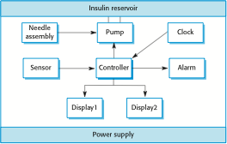
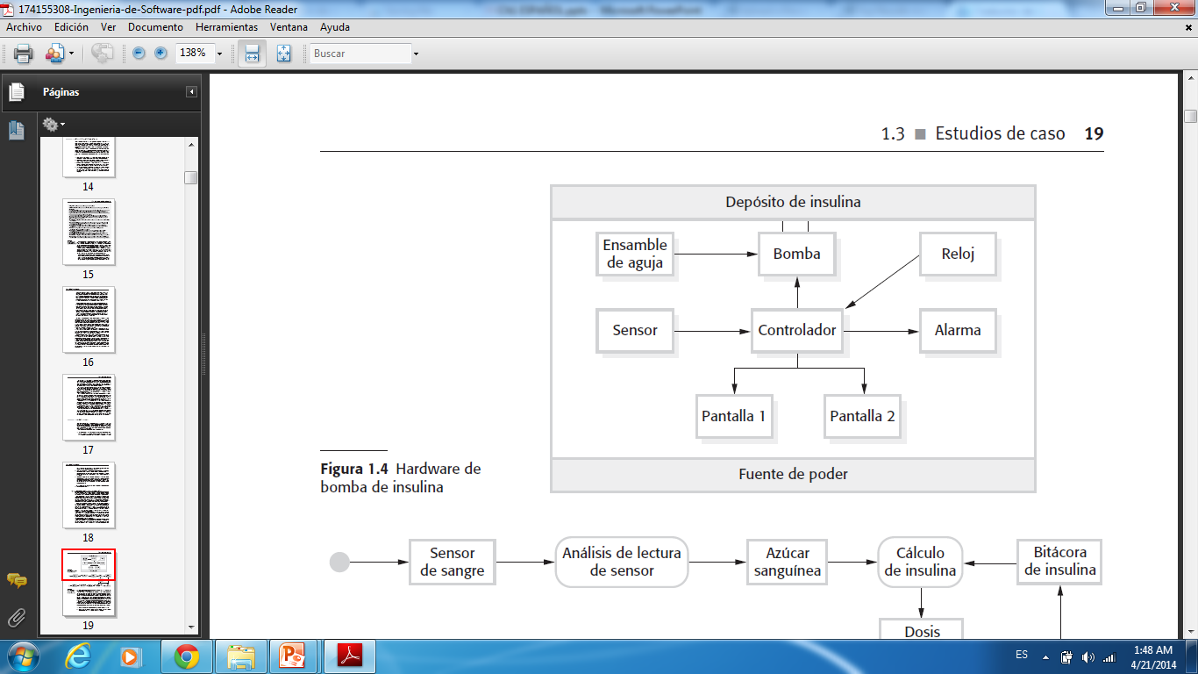
Arquitectura del Hardware de bomba de insulina
28

Slide 29
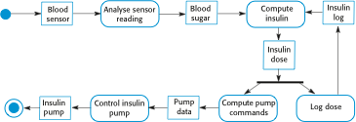
Modelo de actividad de la bomba de insulina
29

Slide 30
Requerimientos esenciales de alto nivel
El sistema tiene que estar disponible para entregar insulina cuando se requiera.
El sistema requiere funcionar de manera confiable y entregar la cantidad correcta de insulina, para contrarrestar el nivel actual de azúcar en la sangre.
Por consiguiente, el sistema debe diseñarse e implementarse para garantizar que siempre satisfaga dichos requerimientos.
30

Slide 31
Un sistema de gestión de pacientes en clínicas especializadas en salud mental
Un sistema de información médica, que gestiona la información de los pacientes y los tratamientos que reciben.
La mayoría de los pacientes con problemas de salud mental no requieren internación, pero sí asistir regularmente a clínicas especializadas donde se reúnen con un médico que tiene conocimiento detallado de sus problemas.
Estas clínicas funcionan en hospitales, consultorios médicos locales o centros comunitarios.
31

Slide 32
MHC-PMS
El MHC-PMS (sistema de administración de pacientes con problemas de salud mental) es un sistema de información destinado para usarse en clínicas.
Utiliza una base de datos centralizada con información de los pacientes. Puede operarse también en modo local desde sitios sin conectividad.
Cuando se dispone de acceso a red, se accede a la información en la base de datos. De lo contrario se utilizan copias locales de los registros de pacientes.
32

Slide 33
Las metas de MHC-PMS
Generar información de gestión que permita a los administradores de servicios de salud valorar el desempeño contra objetivos locales y de gobierno.
Proporcionar al personal médico información oportuna para apoyar el tratamiento de los pacientes.
33

Slide 34
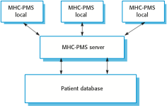
La organizacion de MHC-PMS
34

Slide 35
Características clave MHC-PMS
Administración de atención individual
Los médicos de atención primaria crean registros para pacientes, editan la información en el sistema, ven el historial del paciente, etc. El sistema soporta resúmenes de datos para que los médicos se enteren rápidamente de los problemas y tratamientos clave que se prescribieron.
Monitorización del paciente
El sistema monitoriza regularmente los registros de los pacientes que están involucrados en tratamiento y emite advertencias cuando se detectan posibles dificultades.
Informes administrativos
El sistema genera mensualmente informes administrativos que muestran el número de pacientes tratados en cada clínica, la cantidad de pacientes que ingresaron y salieron del sistema de salud, el total de pacientes internados, los medicamentos prescritos y sus costos, etcétera.
35

Slide 36
Cuestiones criticas en MHC-PMS
Privacidad
Es esencial que la información de los pacientes sea confidencial y nunca se revele a nadie más, aparte del personal médico autorizado y los mismos pacientes.
Seguridad
Algunas patologías mentales hacen que los pacientes se vuelvan suicidas o un peligro para otros individuos. Siempre que sea posible, el sistema debe advertir al personal médico acerca de pacientes potencialmente suicidas o peligrosos.
El sistema tiene que estar disponible cuando se necesite, de otro modo la seguridad estaría comprometida y sería imposible prescribir a los pacientes el medicamento correcto.
36

Slide 37
Estación meteorológica en zonas deshabitadas
En un país con grandes áreas deshabitadas se decidió instalar varios cientos de estaciones meteorológicas en dichas áreas.
Las estaciones meteorológicas recopilan datos de un conjunto de instrumentos que miden temperatura y presión, luz solar, lluvia, y rapidez y dirección del viento.
Cada estación meteorológica incluye algunos instrumentos que miden parámetros climatológicos como rapidez y dirección del viento, temperaturas del terreno y aire, presión barométrica y lluvia durante un periodo de 24 horas. Cada uno de dichos instrumentos está controlado por un sistema de software que toma periódicamente lecturas de parámetros y gestiona los datos recolectados desde los instrumentos.
37

Slide 38

El entorno de la estación meteorológica
38

Slide 39
Sistema de informacion meteorologica
El sistema de estación meteorológica
Es responsable de recolectar datos meteorológicos, realizar cierto procesamiento de datos inicial y transmitirlo al sistema de gestión de datos.
El sistema de gestión y archivado de datos
Recolecta los datos de todas las estaciones meteorológicas a campo abierto, realiza procesamiento y análisis de datos.
El sistema de mantenimiento de estación
Se comunica por satélite con todas las estaciones meteorológicas a campo abierto, para monitorizar el estado de dichos sistemas y dar reportes sobre problemas.
39

Slide 40
Funcionalidad adicional del software
Monitorear los instrumentos, la energía y el hardware de comunicación, reportar fallas al sistema de administración.
Administrar la energía del sistema, garantizar que las baterías se carguen si las condiciones ambientales lo permiten y desconectar los generadores ante condiciones meteorológicas adversas (viento fuerte).
Permitir la reconfiguración dinámica donde partes del software se sustituyan con nuevas versiones, y los instrumentos de respaldo se enciendan en el sistema en caso de falla de éste.
40

